Slide 1
МОСКОВСКИЙ ГОСУДАРСТВЕННЫЙ УНИВЕРСИТЕТ
имени М.В. ЛОМОНОСОВА
_________________________________________________________
ФИЗИЧЕСКИЙ ФАКУЛЬТЕТ
КАФЕДРА ФОТОНИКИ И ФИЗИКИ МИКРОВОЛН
Исследование ионосферного канала связи методами нелинейной динамики
Дипломная работа студента 628 группы
В.А. Федорова
Научный руководитель
кандидат физ.-мат. наук
О.Ю. Волков
МОСКВА 2013

Slide 2
Актуальность и научная новизна работы
Изучение случайно-неоднородной структуры высокоширотной верхней ионосферы представляют большой интерес как для теоретических исследований динамики магнитоактивной плазмы с открытыми границами, так и для решения прикладных задач трансионосферной связи и загоризонтной радиолокации.
Анализ радиосигнала, отраженного от ионосферы, с позиции теории динамического хаоса предоставляет возможность исследования в нестационарных условиях, в отличии от статистического описания рассмотренного в большинстве классических работ.
Впервые получены фрактальные и мультифрактальные характеристики электромагнитного поля, отраженного от слоя F2 неоднородной нестационарной ионосферы

Slide 3
Цель и задачи работы
Оценка эффективности применения методов нелинейной динамики для анализа отраженного от ионосферы радиосигнала.
Решались следующие задачи:
Реконструкция аттрактора системы в фазовом пространстве.
Оценка корреляционной размерности и спектра показателей Ляпунова.
Оценка обобщенных мультифрактальных спектров сингулярностей и эволюции их параметров в скользящем временном окне.
Распространение мультифрактальных представлений на описание флуктуационной структуры излучения отраженного от неоднородной ионосферы.

Slide 4
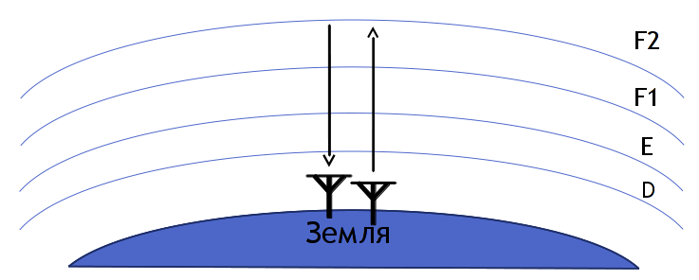
Анализ экспериментальные данных
Анализировались временные ряды квадратурных компонент сигнала, полученные при вертикальном зондировании ионосферы.
Изучалось поведение первой и второй характеристических волн по отдельности, их смеси и шума канала.
Длительности выборки N > 2000 отсчетов
Частота дискретизации 160 мс
Длительность импульса 100 мкс (одна ХВ), 400 мкс (смесь ХВ)
Схема вертикального зондирования ионосферы

Slide 5
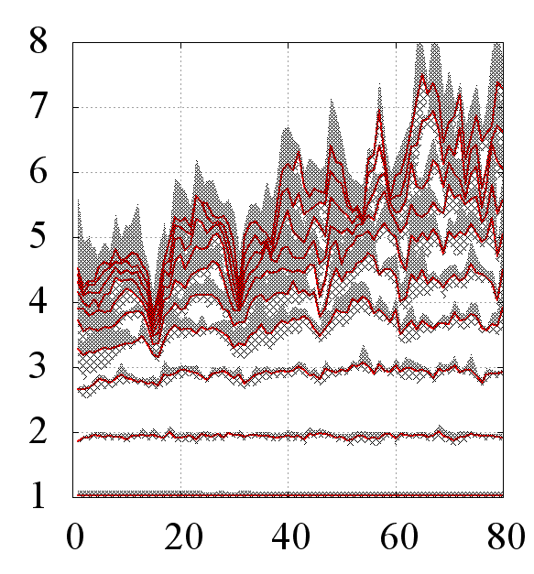
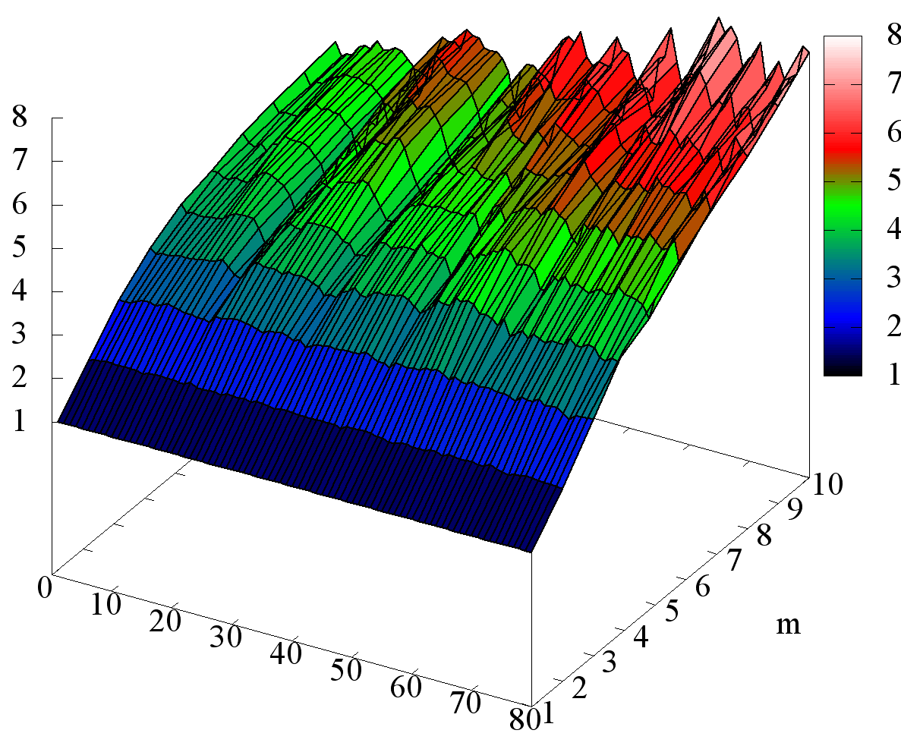
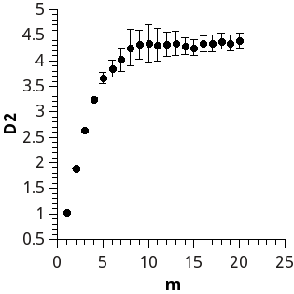
Параметры реконструкции и
корреляционная размерность
D2
b)
D2
t
D2
a)
m
t
c)
m
Зависимость корреляционной размерности D2 от размерности вложения m и интервала задержки τ для смеси характеристических волн (a):
проекции на плоскость (D2, τ) (b), плоскость (D2, m) (c)

Slide 6
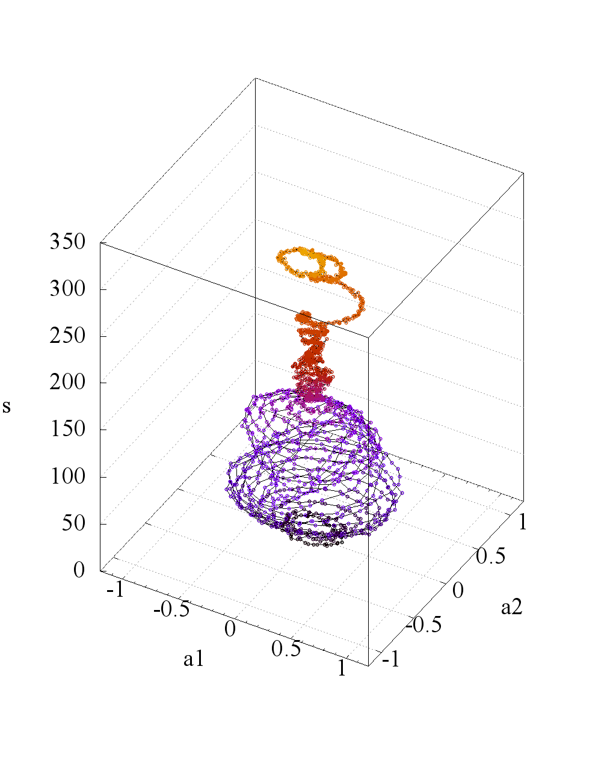
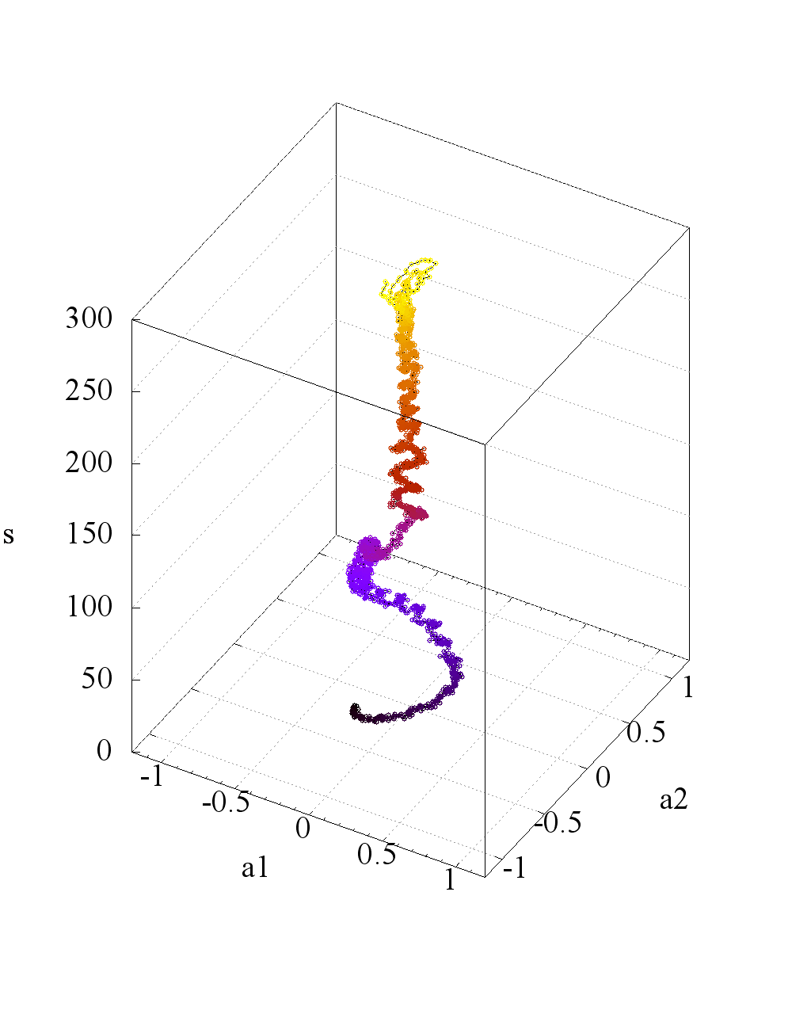
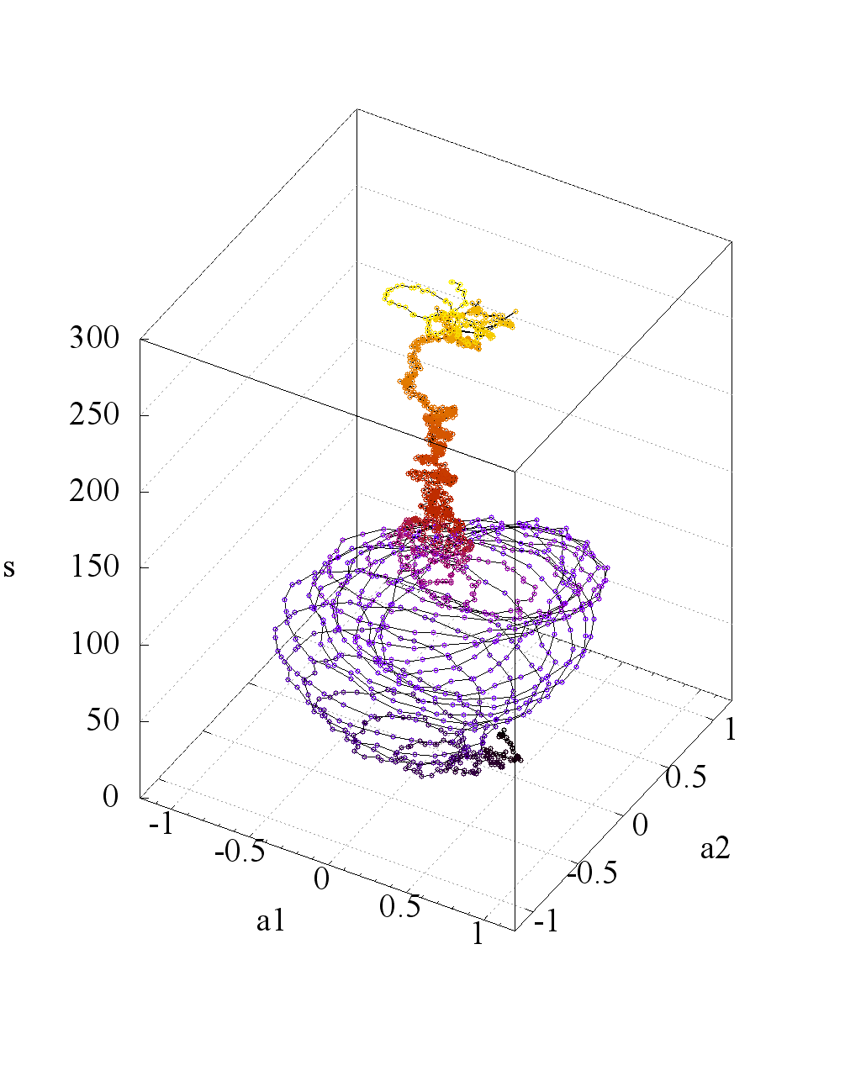
Фазовые траектории
(а) (b) (c)
Временные развертки двумерных проекций реконструкции аттрактора на две первые главные компоненты (a1, a2)
для первой (а), второй (b) характеристических волн и их смеси (с)

Slide 7
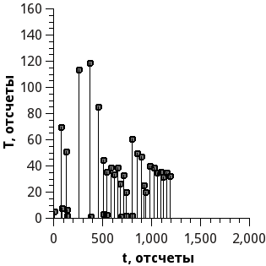
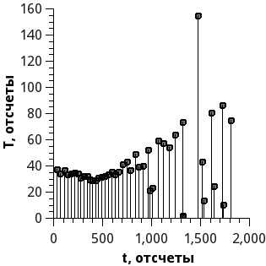
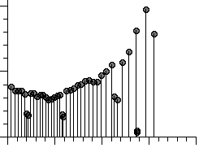
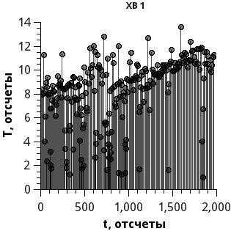
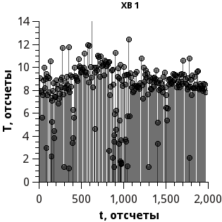
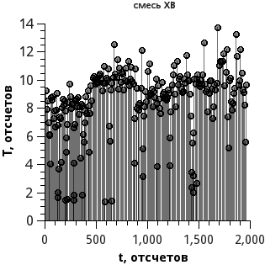
Характерное время возврата фазовых траекторий
ХВ
ХВ 1
ХВ 2
смесь ХВ
ХВ 1
ХВ 2
смесь ХВ
ХВ 2
смесь ХВ

Slide 8
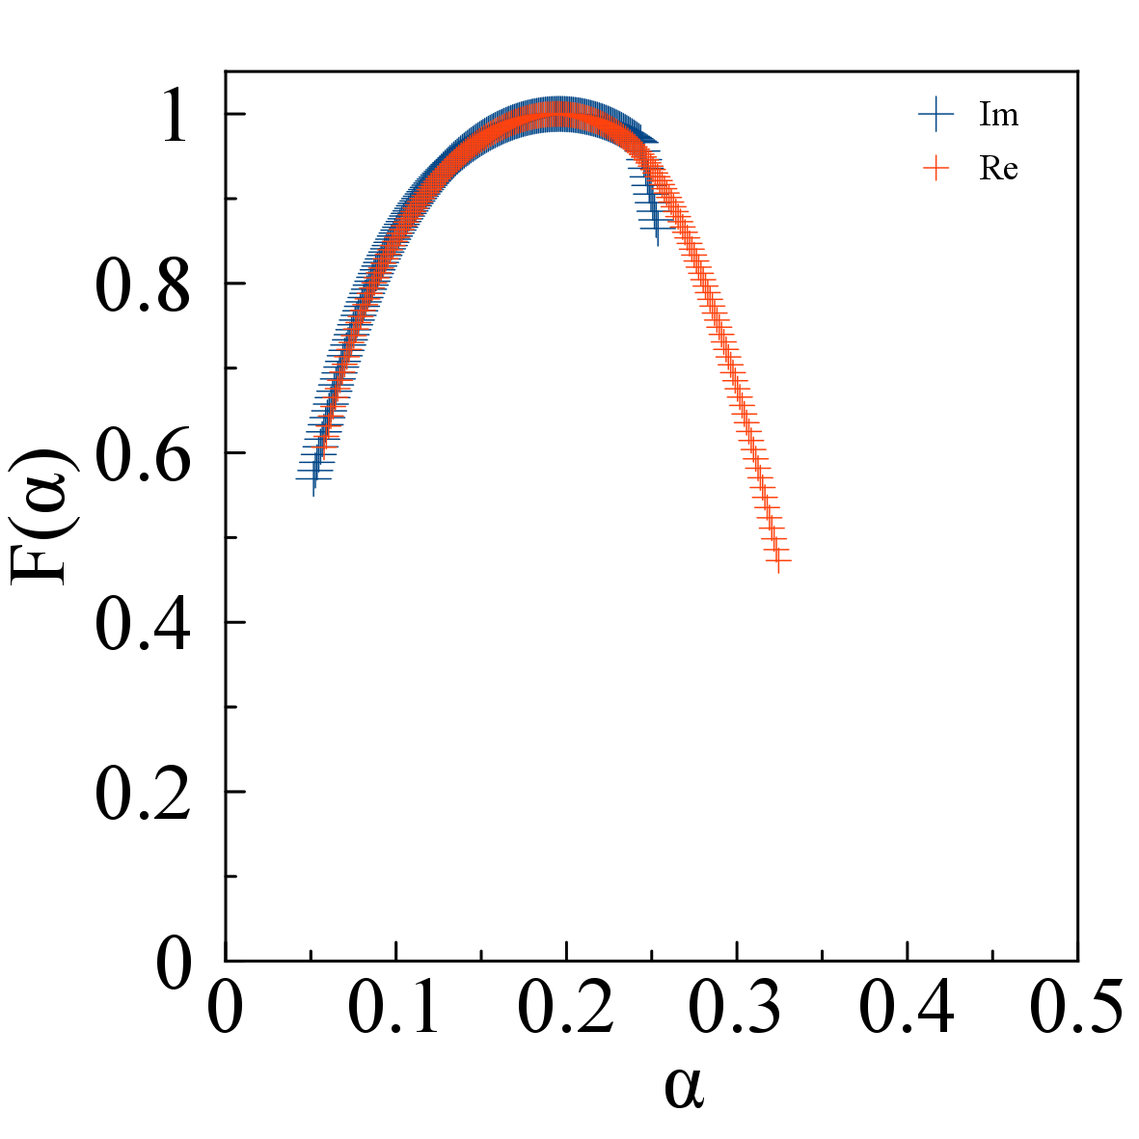

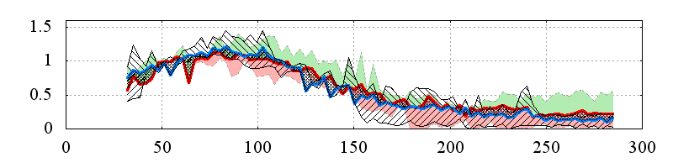
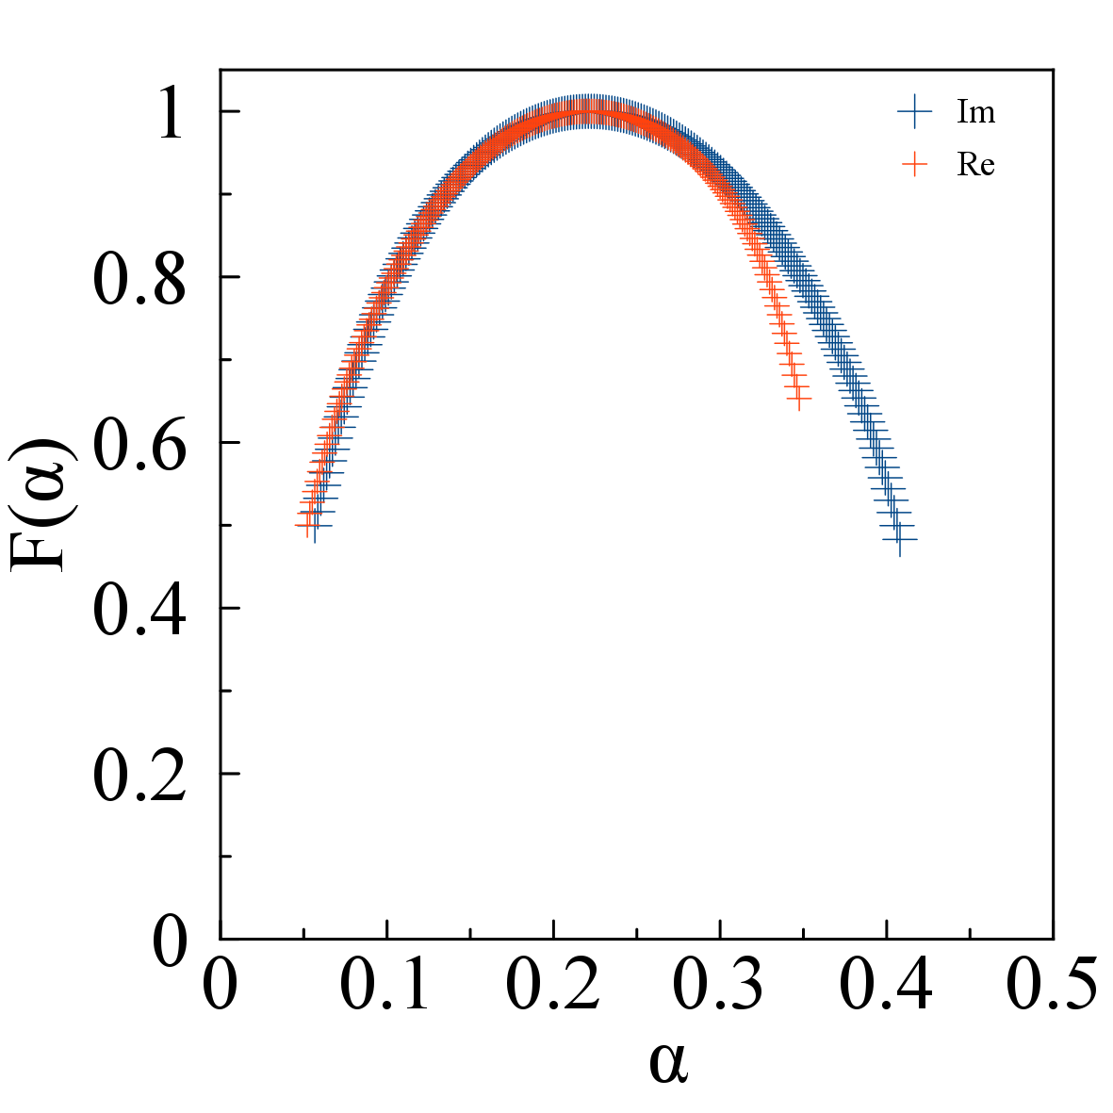
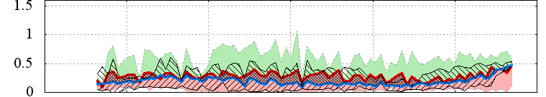
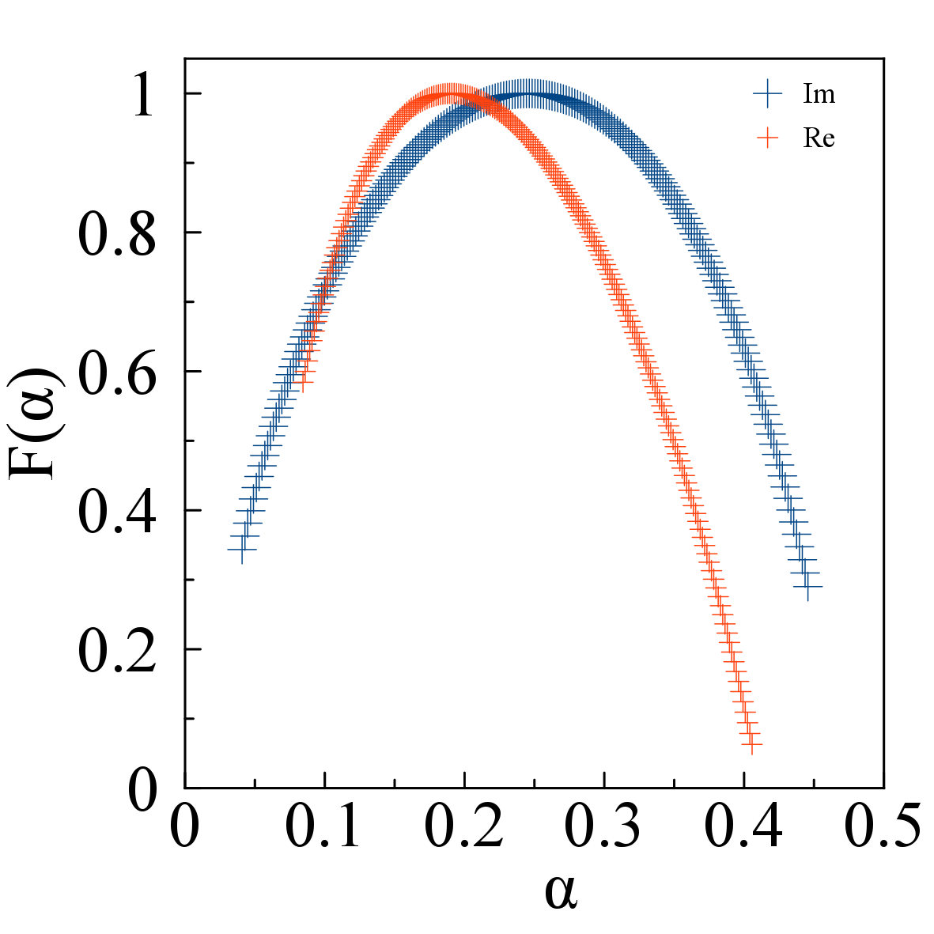
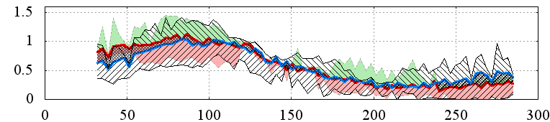
Обобщенные спектры синргулярностей и эволюция их параметров в скользящем временном окне
Область между вариациями значений
α* и α min
α* и α max
значения α*, соответствующие
максимуму спектра сингулярностей
хв 1
α
хв 2
α
смесь хв
α
t, c

Slide 9
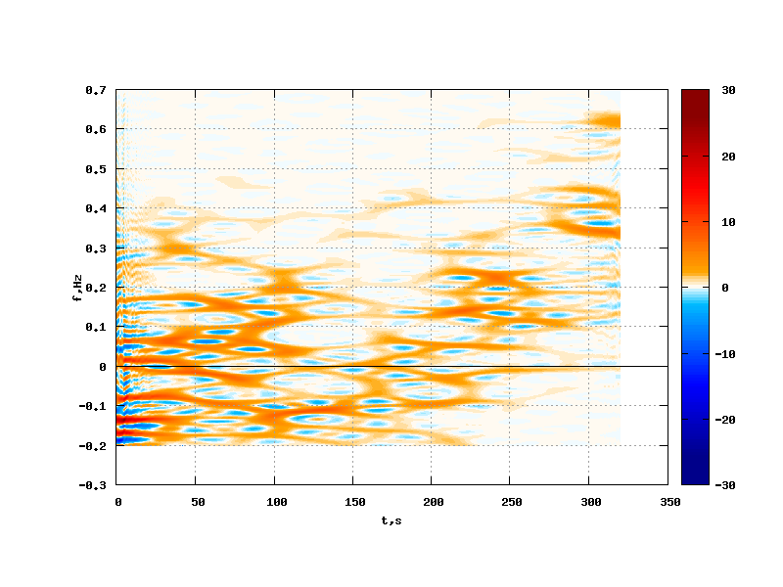
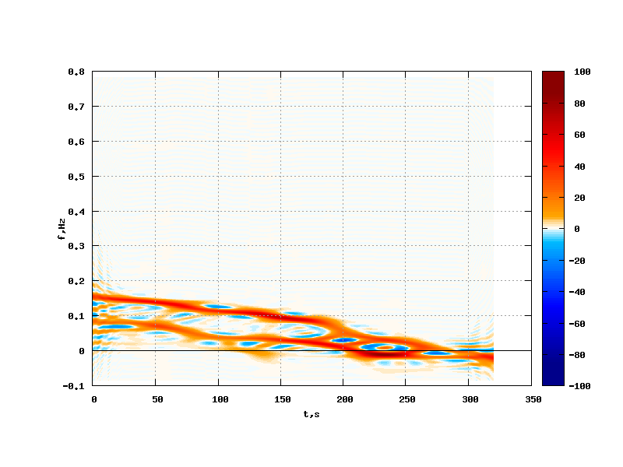
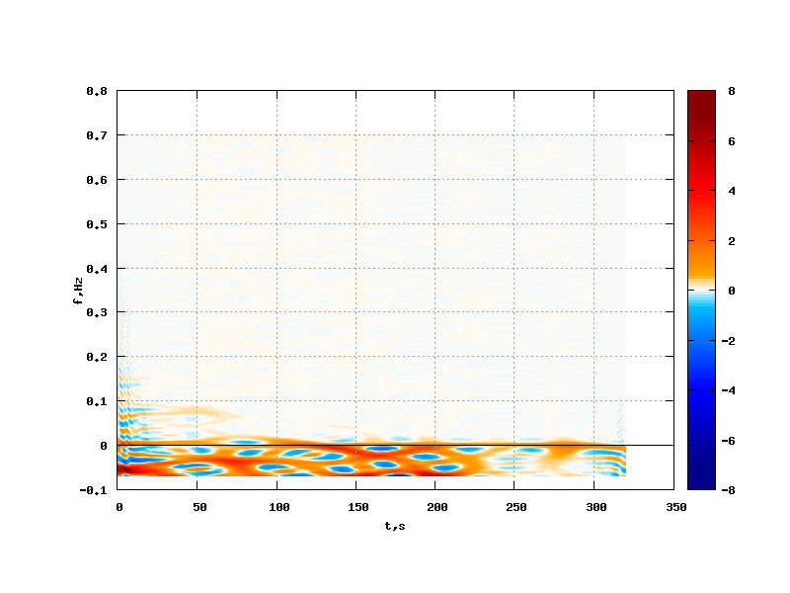
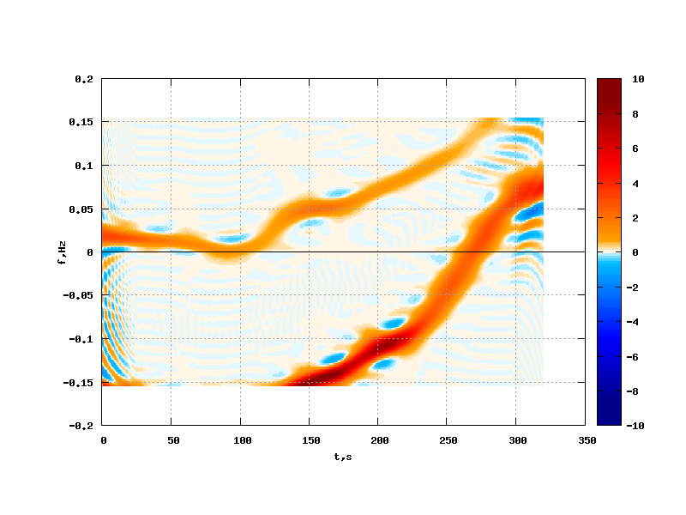
Результаты анализа различных состояний ионосферы
№1
№3
№1 | XB1 | XB2 | СМ
τ | 4 | 4 | 4
m | 7 | 8 | 8
D2 | 5.18 | 6.23 | 6.18
T | 1.33 | 1.31 | 1.36
№1 | XB1 | XB2 | СМ
αm | 0.04 | 0.02 | 0.01
αM | 0.51 | 0.41 | 0.39
α* | 0.22 | 0.18 | 0.16
Δα | 0.47 | 0.43 | 0.37
№3 | XB1 | XB2 | СМ
τ | 25 | 25 | 25
m | 5 | 6 | 7
D2 | 3.64 | 4.96 | 5.13
T | 6.66 | 4.42 | 6.62
№3 | XB1 | XB2 | СМ
αm | 0.01 | 0.02 | 0.04
αM | 0.35 | 0.36 | 0.47
α* | 0.27 | 0.21 | 0.38
Δα | 0.34 | 0.30 | 0.39
№2
№4
№2 | XB1 | XB2 | СМ
τ | 70 | 70 | 70
m | 5 | 7 | 7
D2 | 4.61 | 5.78 | 5.67
T | 3.95 | 3.23 | 2.96
№2 | XB1 | XB2 | СМ
αm | 0.02 | 0.25 | 0.01
αM | 0.42 | 0.36 | 0.37
α* | 0.25 | 0.22 | 0.36
Δα | 0.45 | 0.33 | 0.36
№4 | XB1 | XB2 | СМ
τ | 29 | 29 | 29
m | 5 | 6 | 7
D2 | 3.61 | 3.97 | 4.24
T | 6.03 | 5.44 | 6.56
№4 | XB1 | XB2 | СМ
αm | 0.11 | 0.04 | 0.09
αM | 0.35 | 0.43 | 0.47
α* | 0.29 | 0.24 | 0.38
Δα | 0.23 | 0.39 | 0.38

Slide 10
Заключение
Продемонстрирована эффективность методов нелинейной динамики при анализе радиосигнала отраженного от нестационарной ионосферы.
Определены характерные значения размерности вложения m для различных состояний ионосферы. Наблюдается увеличение значений m при усилении нестационарности от 3 ~ 5, в случае слабого возмущения, до значений m = 10.
Установлены значения корреляционной размерности D2 и характер- ного времени возврата фазовых траекторий T. Для значений T выявлена тенденция к уменьшению при усилении эффекта многолучевого распространения. Значения D2 возрастают от 3,5 (отсутствие многолучевости) до 6,6 (многомодовый режим распространения).
Показано, что для стационарной ионосферы корреляционная размер-ность принимает целые значения и отраженный сигнал аппроксимируется гармоникой. В остальных случаях значения D2 дробные и динамика системы может быть описана только системой нелинейных уравнений.
Оценки спектров сингулярностей демонстрируют мультифрактальные свойства флуктуационной структуры радиосигнала, отраженного от ионосферы.
Получено описание реальных процессов с помощью безразмерных локальных и интегральных характеристик экспериментальных данных, которое не требует условий стационарности и дает наглядное описание локальной структуры процесса, ее эволюции и корреляционных свойств.

